Slide 1

Retele in Cloud- Introducere
Gabriel Vasilescu
Andrei Turcu
Cosmin Chiriac
Mihnea Vorovenci

Slide 2
Ce sunt Retelele in Cloud?
Ele descriu accesul la resursele de retea de la un
furnizor centralizat terț utilizând WAN sau Tehnologii
de acces bazate pe internet.

Slide 3
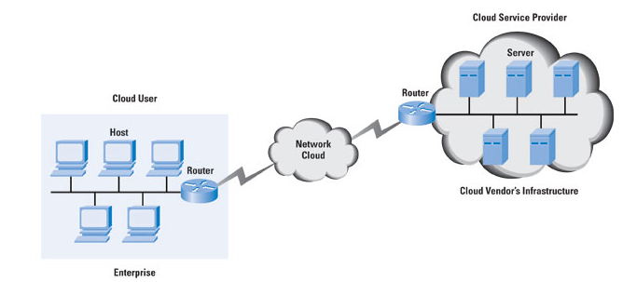
Schema Retelelor in Cloud

Slide 4
Retele in Cloud VS Cloud
computing
Rețelele in cloud sunt legate strans de conceptul
De cloud computing, în care resursele centralizate
sunt distribuite clienților.

Slide 5
Wireless LAN Leads the Charge
Companiile au popularizat utilizarea cloud-ului,
tehnicile de creare de rețele mari, distribuite,
LAN-uri fără fir care ar putea fi gestionate
centralizat în cloud.

Slide 6
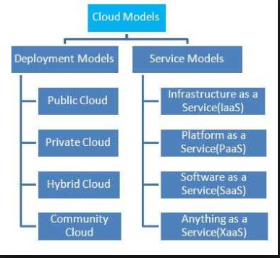

Servicii Cloud si Tipuri

Slide 7
Software-Defined WAN
Rețelele in cloud sunt o formă de tehnologie de tip "Software Defined Networking" (SDN), în care pot
fi implementate grupuri de switch-uri de rețea și dispozitive de acces în zona largă, ca resurse
partajate, virtuale.

Slide 8
Software-Defined WAN- cont.
Conceptul de bază al rețelelor in cloud, în care
mai puține dispozitive de gestionare sunt instalate în sucursalele sau sediile clienților și mai multe
rute și funcțiile de gestionare sunt împinse către
cloud, este acum urmărit, rezultând o mai
mare gamă de produse de rețea, care includ sucursală birouri de rutare, software de optimizare
- WAN și firewall-uri.

Slide 9
Forta de munca moderna
Companiile care urmăresc tehnologia nouă pentru optimizarea conectivității utilizând SD-WAN:
Cloudgenix
Pertino
VeloCloud
Viptela

Slide 10
Retele in cloud folosite zilnic
E-mail
Social Networking
Munca in Virtual Office

Slide 11


